Slide 1
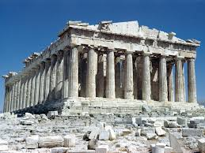
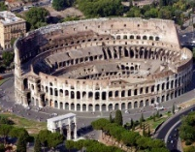
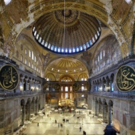
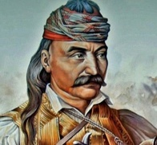
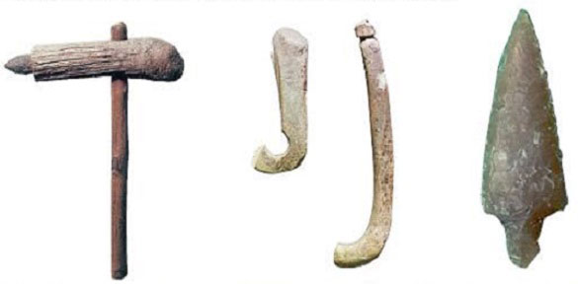
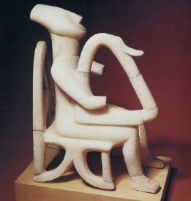
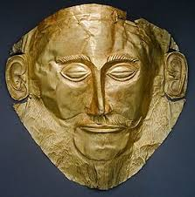
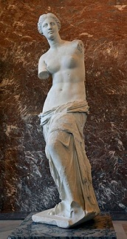
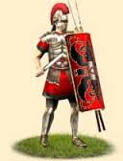
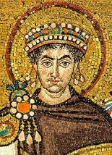
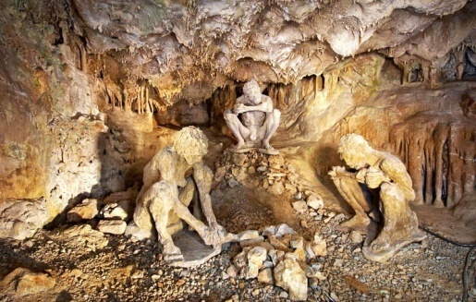
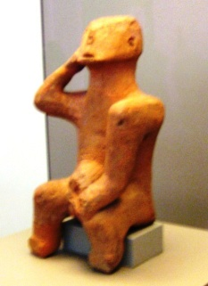
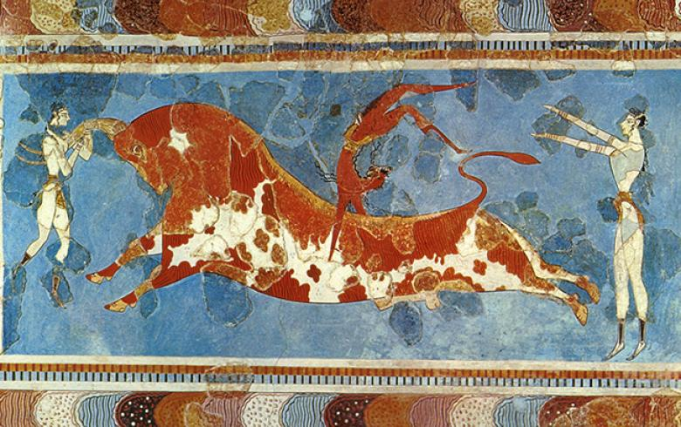
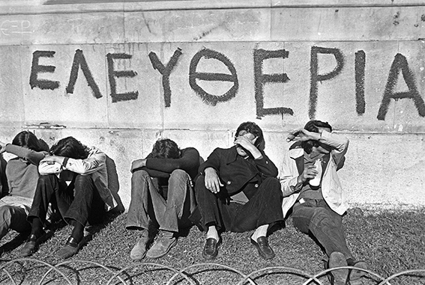
Η ΙΣΤΟΡΙΑ ΤΩΝ ΚΑΤΟΙΚΩΝ ΤΗΣ ΕΛΛΑΔΑΣ
ΠΡΟΪΣΤΟΡΙΑ
ΙΣΤΟΡΙΑ
ΕΠΟΧΗ ΤΟΥ ΛΙΘΟΥ
2.000.000 Π.Χ. – 3.200 Π.Χ.
ΕΠΟΧΗ ΤΟΥ ΧΑΛΚΟΥ
3.200-1100 Π.Χ.
ΚΥΚΛΑΔΙΚΟΣ ΠΟΛΙΤΙΣΜΟΣ
ΜΙΝΩΪΚΟΣ ΠΟΛΙΤΙΣΜΟΣ
ΜΥΚΗΝΑΙΚΟΣ ΠΟΛΙΤΙΣΜΟΣ
ΑΡΧΑΙΑ ΕΠΟΧΗ
1100 Π.Χ. –
146 Π.Χ.
ΡΩΜΑΪΚΗ
ΕΠΟΧΗ
146 Π.Χ. –
324 Μ.Χ.
ΒΥΖΑΝΤΙΝΗ
ΕΠΟΧΗ
324 Μ.Χ –
1453 Μ.Χ.
ΝΕΟΤΕΡΗ ΚΑΙ ΣΥΓΧΡΟΝΗ ΕΠΟΧΗ
1453 Μ.Χ.-
ΣΗΜΕΡΑ
ΠΑΛΑΙΟΛΙΘΙΚΗ ΕΠΟΧΗ
2.000.000 π.Χ. – 6.800 π.Χ.
ΝΕΟΛΙΘΙΚΗ
ΕΠΟΧΗ
6.800 π.Χ –
3.200 π.Χ.

Slide 2
Η ΙΣΤΟΡΙΑ ΤΩΝ ΚΑΤΟΙΚΩΝ ΤΗΣ ΕΛΛΑΔΑΣ
ΑΡΧΑΙΑ ΧΡΟΝΙΑ 1100 Π.Χ. – 146 Π.Χ.

Slide 3
Η ΙΣΤΟΡΙΑ ΤΩΝ ΚΑΤΟΙΚΩΝ ΤΗΣ ΕΛΛΑΔΑΣ
ΑΡΧΑΙΑ ΧΡΟΝΙΑ 1100 – 146 π.Χ.

Slide 4
Η ΙΣΤΟΡΙΑ ΤΩΝ ΚΑΤΟΙΚΩΝ ΤΗΣ ΕΛΛΑΔΑΣ
ΑΡΧΑΙΑ ΧΡΟΝΙΑ 1100 – 146 π.Χ.

Slide 5
Η ΙΣΤΟΡΙΑ ΤΩΝ ΚΑΤΟΙΚΩΝ ΤΗΣ ΕΛΛΑΔΑΣ
ΑΡΧΑΙΑ ΧΡΟΝΙΑ 1100 – 146 π.Χ.

Slide 6
Η ΙΣΤΟΡΙΑ ΤΩΝ ΚΑΤΟΙΚΩΝ ΤΗΣ ΕΛΛΑΔΑΣ
ΑΡΧΑΙΑ ΧΡΟΝΙΑ 1100 – 146 π.Χ.

